Slide 1
爱番番敏捷实践
爱番番业务部 徐全刚

Slide 2
前提1，敏捷开发相关概念认知对齐
敏捷软件开发(Agile software Development)
称敏捷开发，是一种从1990年代开始逐渐引起广泛关注的一些新型软件开发方法，是一种应对快速变化的需求的一种软件开发能力。它们的具体名称、理念、过程、术语都不尽相同，相对于“非敏捷”，更强调程序员团队与业务专家之间的紧密协作、面对面的沟通（认为比书面的文档更有效）、频繁交付新的软件版本、紧凑而自我组织型的团队、能够很好地适应需求变化的代码编写和团队组织方法，也更注重软件开发过程中人的作用。
敏捷软件开发框架(framework)
Scrum、看板、精益开发、极限编程…
注：摘自维基百科敏捷开发

Slide 3
前提2，选取适合的敏捷开发框架-Scrum
Scrum
Scrum是用于开发、交付和维持错综复杂产品 (complex products) 的敏捷框架 (framework) 。最初着重于软件开发，之后已被用应用于其他领域，包括研究、销售、营销和其他先进技术领域。 一个 Scrum 团队建议为十名成员的团队而设计的，他们以迭代 (iterative) 与增量 (incremental) 式的方式交付工作，每个迭代称作 Sprint。一个 Sprint 的时间不超过一个月，通常是两星期。Scrum 团队在每个 Sprint 都专注在唯一一个共同的目标 (Sprint Goal)，每天的 Daily Scrum 团队中的开发人员 (Developers) 都检视朝向这共同目标的进度，和调适当下的计划。在 Sprint 结束时，团队会进行 Sprint 审查 (Sprint Review) 跟利害关系人 (Stakeholders) 一起检视当下的结果与调适计划，这是互相资讯交流的机会。最后，团队会进行 Sprint 回顾 (Sprint Retrospective) 来持续改善。
…
注：摘自维基百科scrum

Slide 4
推进：4个方面内外兼修进行敏捷改进+变革管理
内外兼修
变革管理
自上而下，管理者要以身作则
让团队增强紧迫感
要强调的文化及改变，需要重复再重复
寻找“变革先锋”助力
敏捷组织
（外）
敏捷文化
（内）
敏捷流程
（外）
敏捷工具
（外）

Slide 5
1-爱番番敏捷组织
爱番番当前约150人，划分7个域，11个scrum Team，每个敏捷团队约14人
每个敏捷团队配备1个PM R 、1个TTL、1个Scrum master，1个Fe expert，通常情况每个敏捷团队各工种约PM 1~3；RD 1~7；FE 1~5；QA 2~4；UE 0.5~1；策略0~5；InfoDev 0~0.5
每个敏捷团队都有自己的名号，团队要保持长期稳定
域1
域N
PM
RD
FE
QA
UE
策略
ID
PM
RD
FE
QA
UE
策略
ID
PM
RD
FE
QA
UE
策略
ID
PM
RD
FE
QA
UE
策略
ID
PM
RD
FE
QA
UE
策略
ID
PM
RD
FE
QA
UE
策略
ID
…
…
…
Scrum
Team 1
Scrum
Team 2
Scrum
Team 3
Scrum
Team x
Scrum
Team y
Scrum
Team z

Slide 6
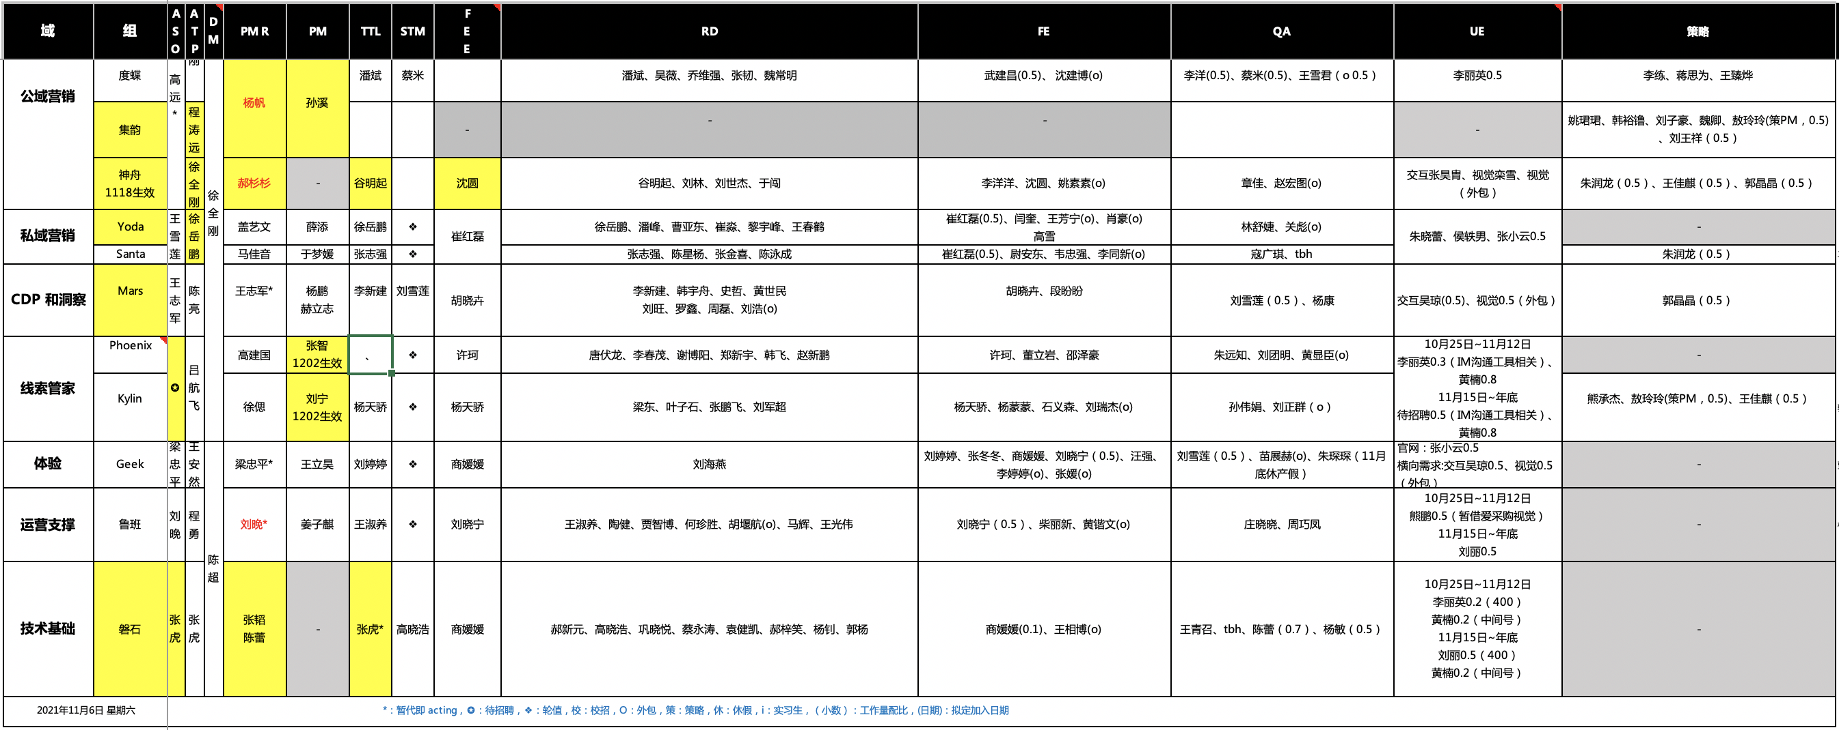
1-爱番番敏捷组织

Slide 7
2-爱番番敏捷流程，2周错峰迭代
单迭代2周开发测试时间
周二
Planning I
周五
Kick Off
周四
上线
周四
planning guidance
整体产品层面
周四
Planning II
&&
上个迭代
上线
周三
封版
预发布
周五
上线复盘
&&
Show Tell
&&
下个迭代
Kick Off
周三
迭代回顾
上线窗口：2周1次大型迭代发布，每周有2次常规发布小窗口
上线复盘：主要针对上线过程中碰到的问题，复盘、总结、改进
迭代回顾：上个迭代整个敏捷小组各方面的工作：做的好的、组内待提升的、敏捷机制和团队合作要提升的，复盘总结改进
上线复盘、迭代回顾该跟进的由相关人跟进；下个迭代看是否有提升效果

Slide 8
2-爱番番敏捷流程，站会
每日站会
商业化（GM、各Head、ASO、产品运营代表、销售运营代表等）站会 – 9:00
爱番番Core（GM、各Head、ASO、ATP、QA-leader、UE-leader、BP等）站会 - 9:30
过去24h（或自上次站会）线上跟客户相关的紧急且重要问题的状况和进展 - @ALL
未来3天内重要todo - @相关跟进人
客户推进的概况，主要是运营数据，及需要各个域关注的内容 – @商业化head
客户问题反馈 - @客户成功head
当前开发进展概况，主要看icafe燃尽图和bug图 – @研发head
各个域的update，包括特别重要/值得一提的事，需要其他域提前知晓协同的heads up，及不同域之间需要协调的事宜（特别是进展缓慢需要上升的） - @ASO@ATP
从每个迭代的第二周开始，每天进展ASO需要同步下一个迭代的规划和planning需要特别讲的点（包括involve UE的状况）- @ASO@UE
其他需要同步或关注的问题 - @ALL
各scrum team（scrum team全员）站会 – 10:30
…

Slide 9
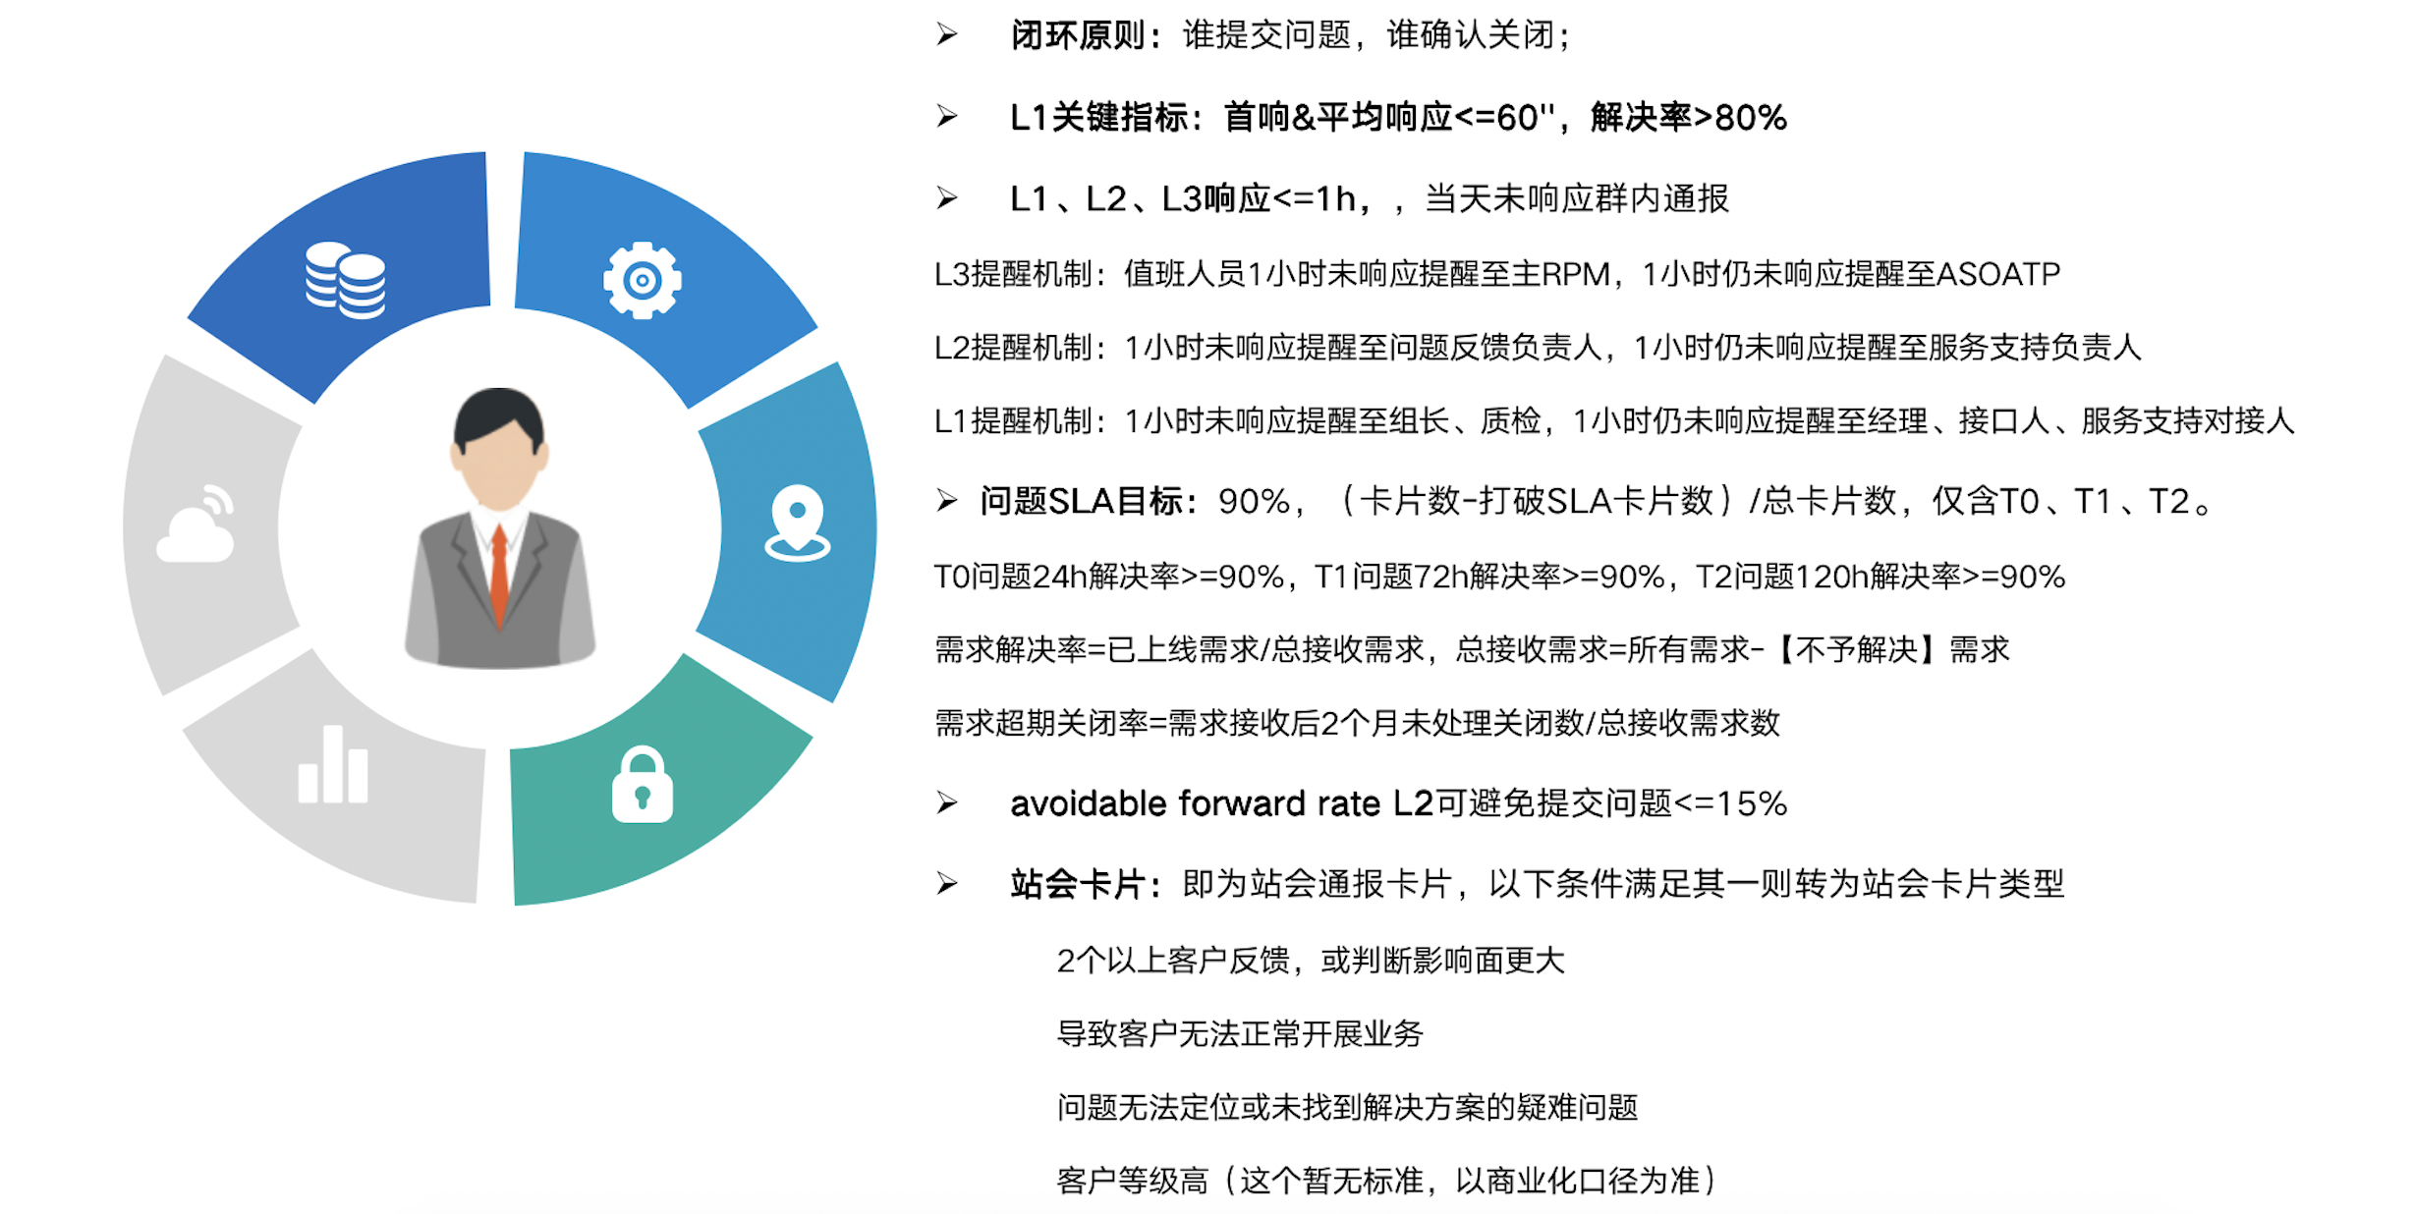
2-爱番番敏捷流程，客户问题跟进

Slide 10
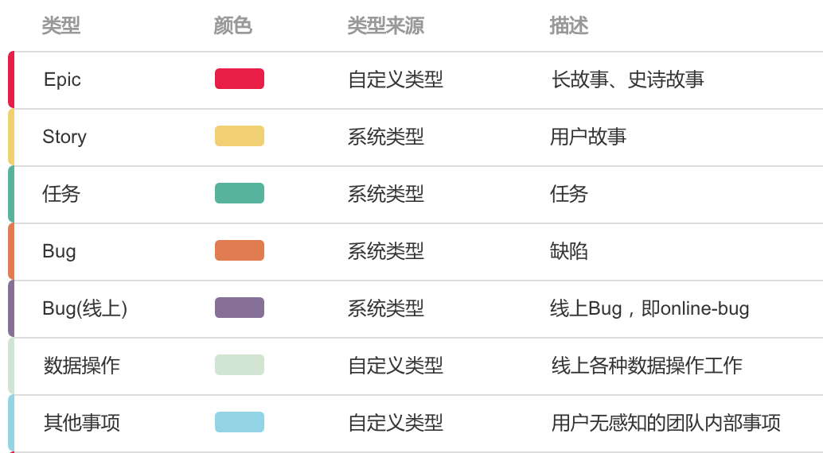
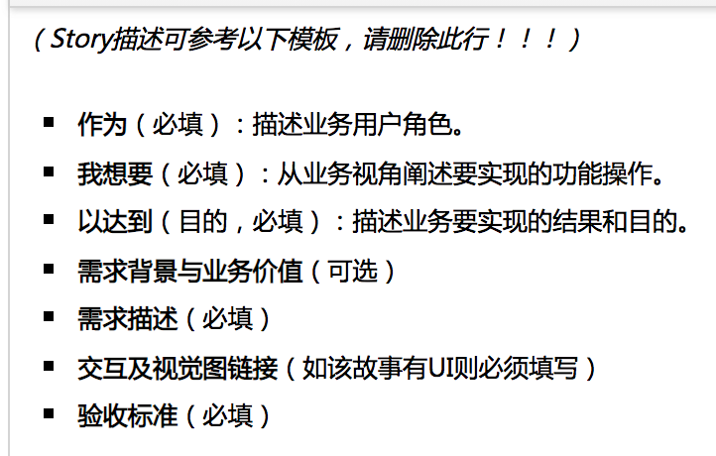
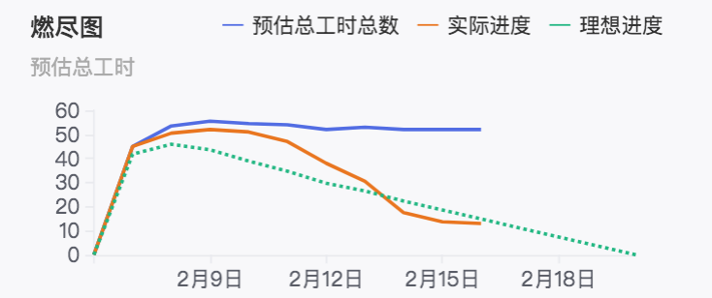
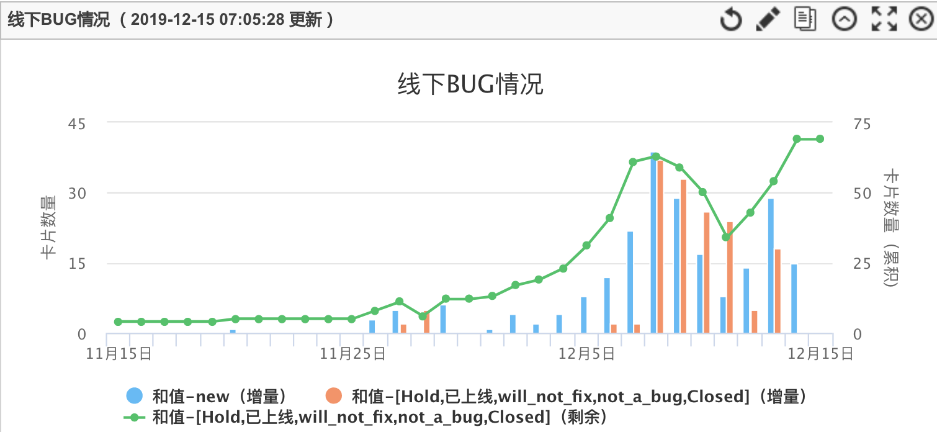
2-敏捷流程的标准化、可视化、数字化、自动化
每日站会
卡片类型、字段、状态规范
需求模板定义
跨团队需求合作机制
团队内部评审
全团队plan1
全团队plan2
团队间协同握手
团队间协同矛盾、优先级、缺资源等P2会上解决
开发过程可视化

Slide 11
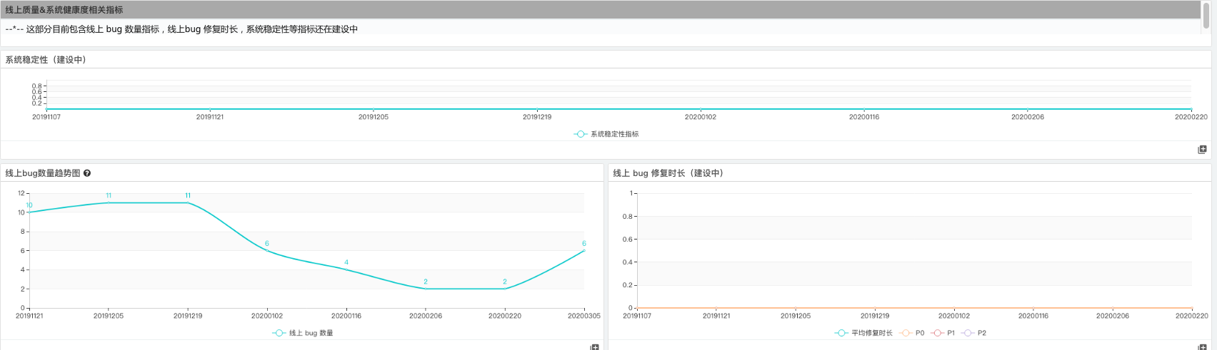
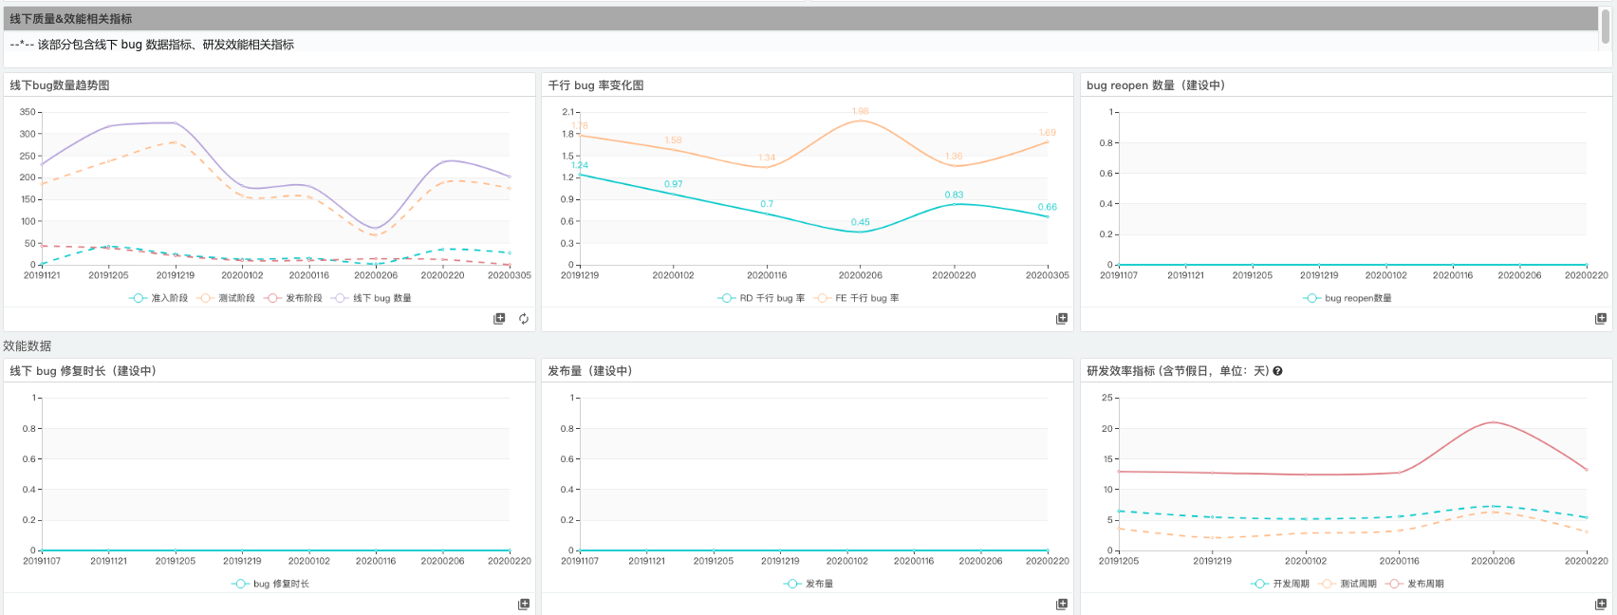
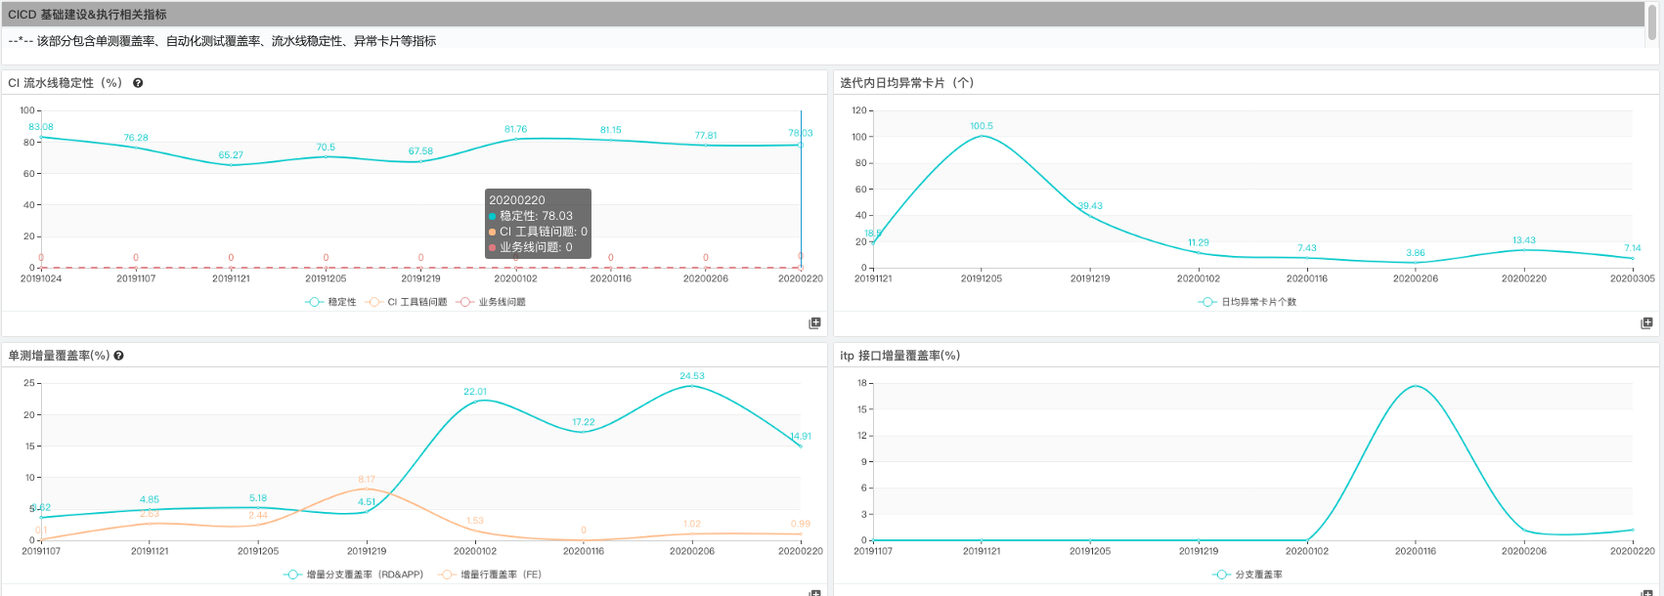
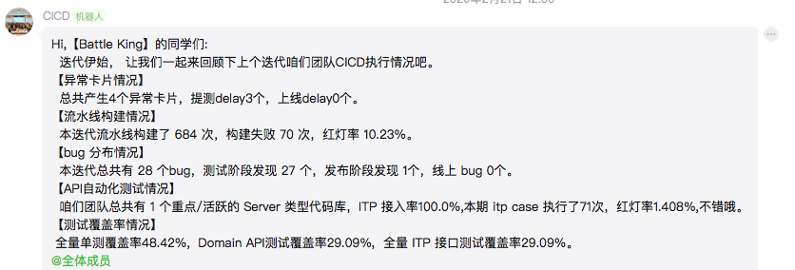
2-敏捷流程的标准化、可视化、数字化、自动化
从线上质量、线下质量、线下效能、流程执行、基础能力几方面，对各团队进行迭代粒度的数据总结，并生成迭代总结报告
线上：bug 趋势、稳定性趋势、bug 修复时长趋势
线下：bug 趋势、千行 bug 率、开发周期、测试周期、发布周期
基础：流水线稳定性、卡片异常数、自动化覆盖率
Hi 消息推送总结数据信息

Slide 12
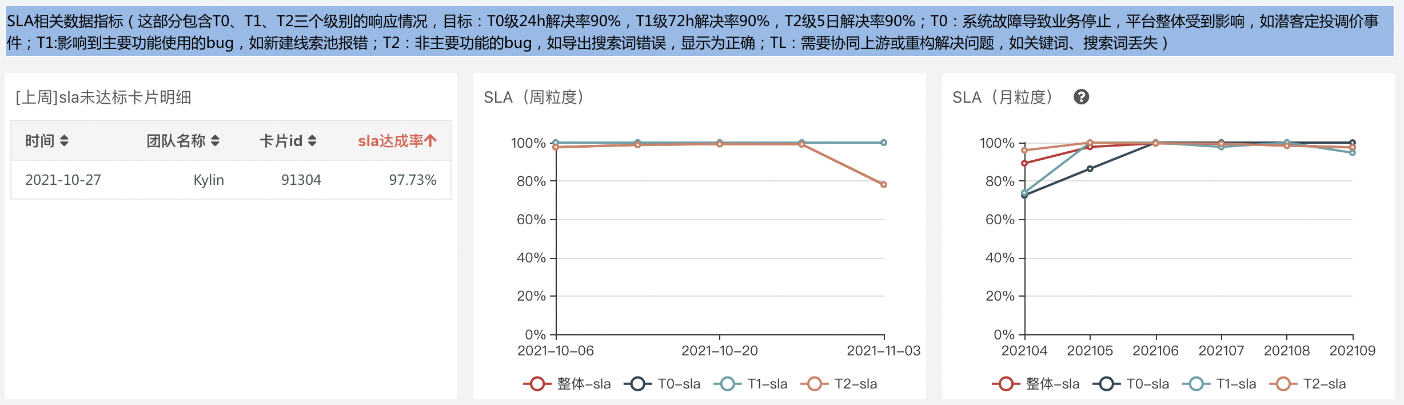
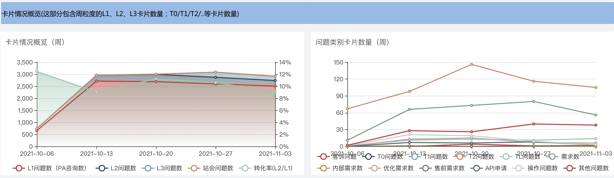
2-敏捷流程的标准化、可视化、数字化、自动化
客户问题跟进报告

Slide 13
3-爱番番敏捷工具
数字化度量工具
CI流水线
CD一键发布
结合agile、icode、itp、yapi等
自动化工具
如流机器人
工欲善其事，必先利其器：
爱番番有1个独立的敏捷小组专门负责爱番番敏捷工具建设，为敏捷工具的成败负责

Slide 14
4-爱番番敏捷文化-高度一致文化及价值观
客户文化
“以客户为中心，以业务成功为导向”，重复，强调，落地执行
PM须定期拜访客户，客户报告全员共享，客户问题反馈须及时响应
强调价值交付效率
产品成功->客户成功->团队成功->个人成功
做ToB，要有耐心
复盘文化
上线总结、迭代回顾、RCA（ root cause analysis）
技术思维转变
实用的拿来主义，多用开源和现成
对标ToB业界最高标准，拥抱K8s生态、DDD应用、API first
研发优先级（线上bug>线下bug>新需求）
绩效/晋升导向转变
每个Q每个scrum team书面word文档述职，重点考察客户价值传递以及客户使用反馈
Scrum team全员共享该scrum team述职排名结果，记录在案，直接影响个人绩效
对于排名靠后的团队做调优改进或处罚
竞争合作
Scrum team之间既竞争又合作（全局最优）
打破地盘意识
团队及员工的思维转变：
不断的重复强调，改变肌肉记忆
高标准严要求
不认同就离开

Slide 15
相关推荐
麦肯锡敏捷组织方法论
维基百科敏捷开发相关
书籍
《持续交付2.0》
Q&A

Slide 16
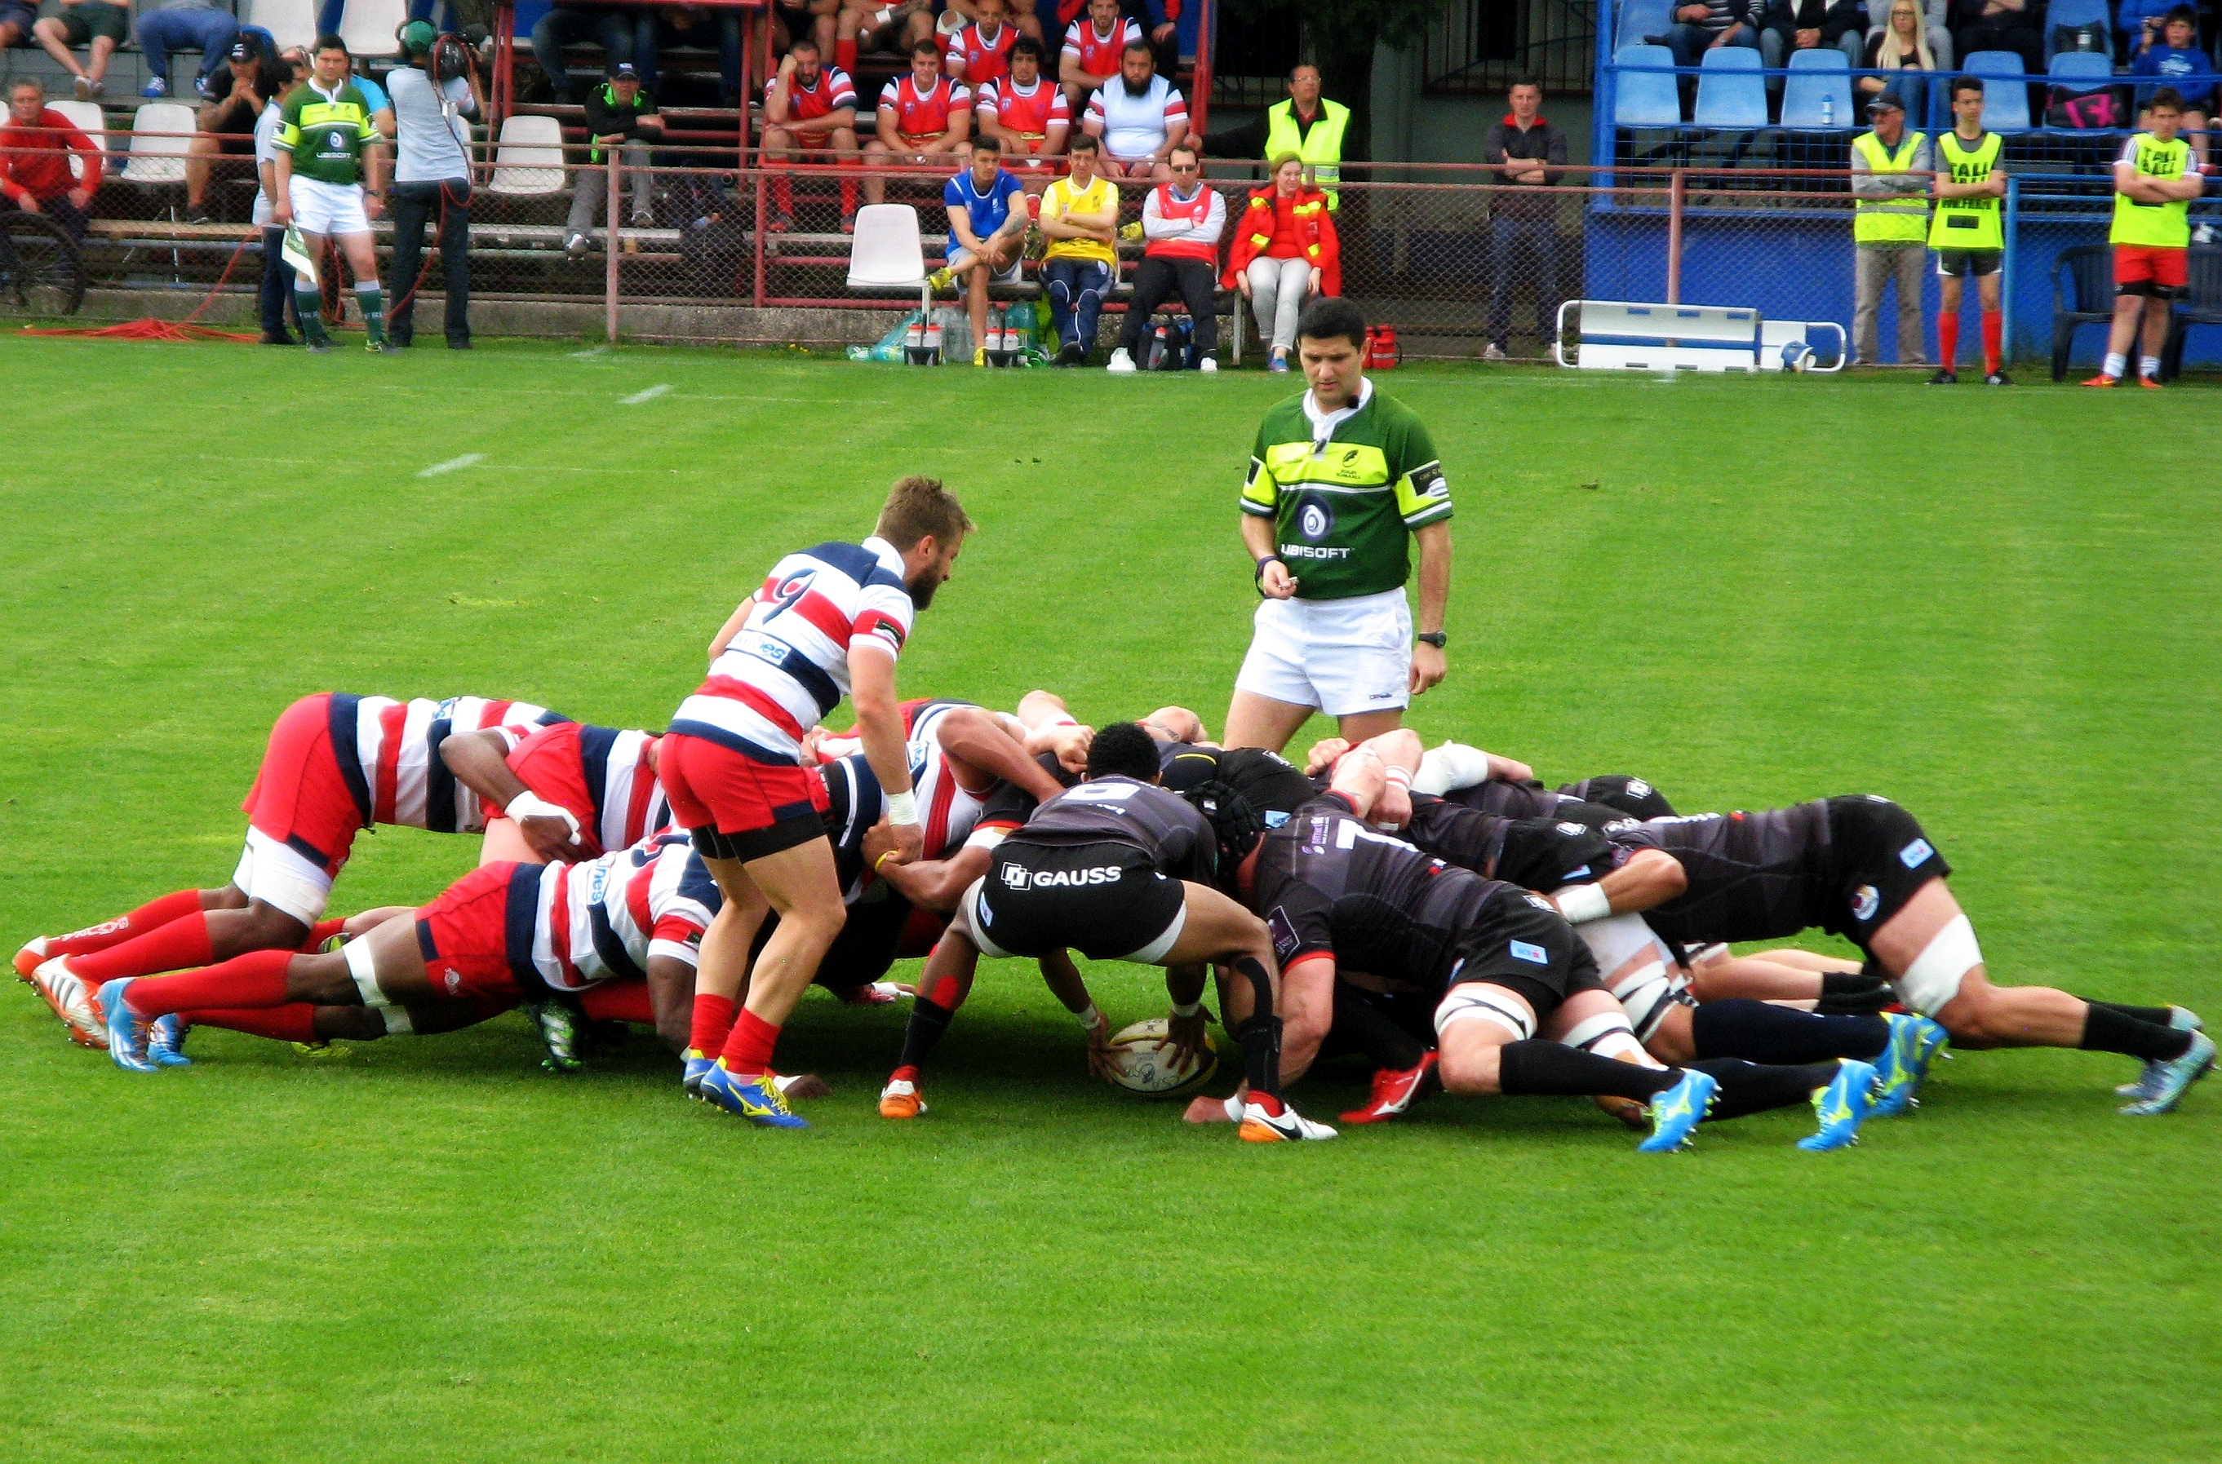
附录1：爱番番敏捷改进使用的框架-Scrum
Scrum
源于橄榄球比赛中“列阵争球”
-统一目标
-共享时空
-无缝对接
-快速决策
-瞬时聚力
-实时调整
-闭环自策
-…
注： 列阵争球

